Slide 1
RAID (redundant array of independent disks)
Подготовил:
Кузнецов Аркадий
РИ-250001

Slide 2
Уровни спецификации RAID
RAID 0 — дисковый массив повышенной производительности с чередованием, без отказоустойчивости.
RAID 1 — зеркальный дисковый массив;
RAID 2 — зарезервирован для массивов, которые применяют код Хемминга;
RAID 3 и 4 — дисковые массивы с чередованием и выделенным диском чётности;
RAID 5 — дисковый массив с чередованием и отсутствием выделенного диска чётности.
RAID 6 — дисковый массив с чередованием, использующий две контрольные суммы, вычисляемые двумя независимыми способами;

Slide 3
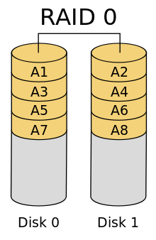

Slide 4
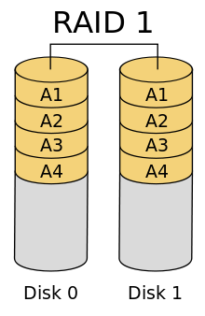

Slide 5
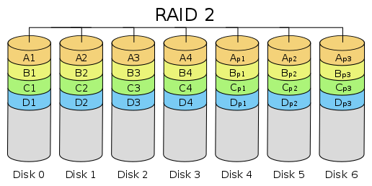

Slide 6
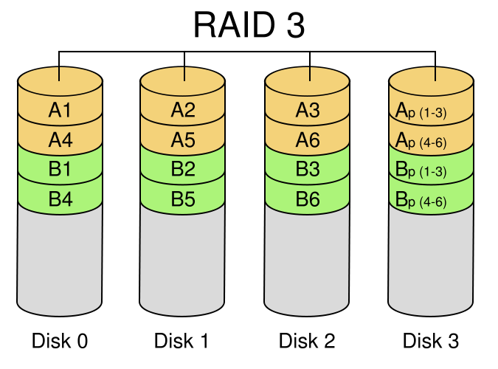

Slide 7
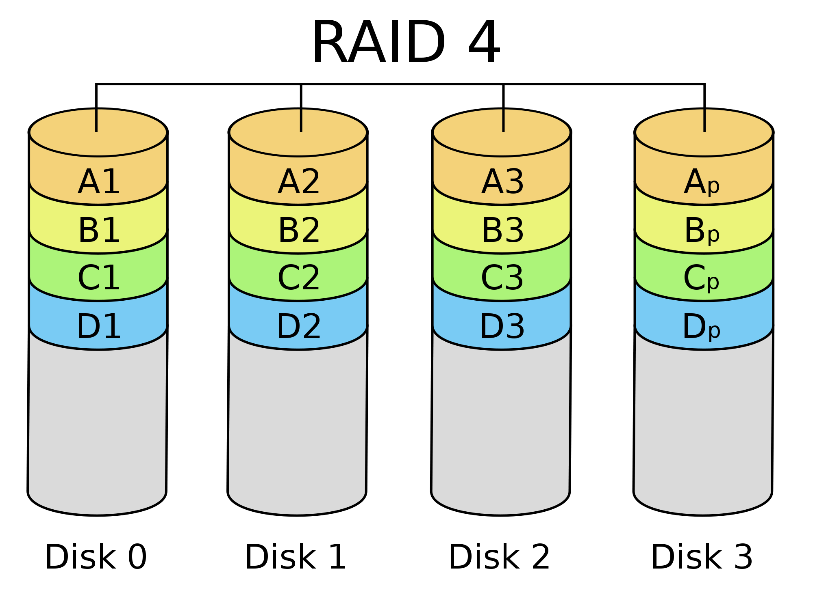

Slide 8
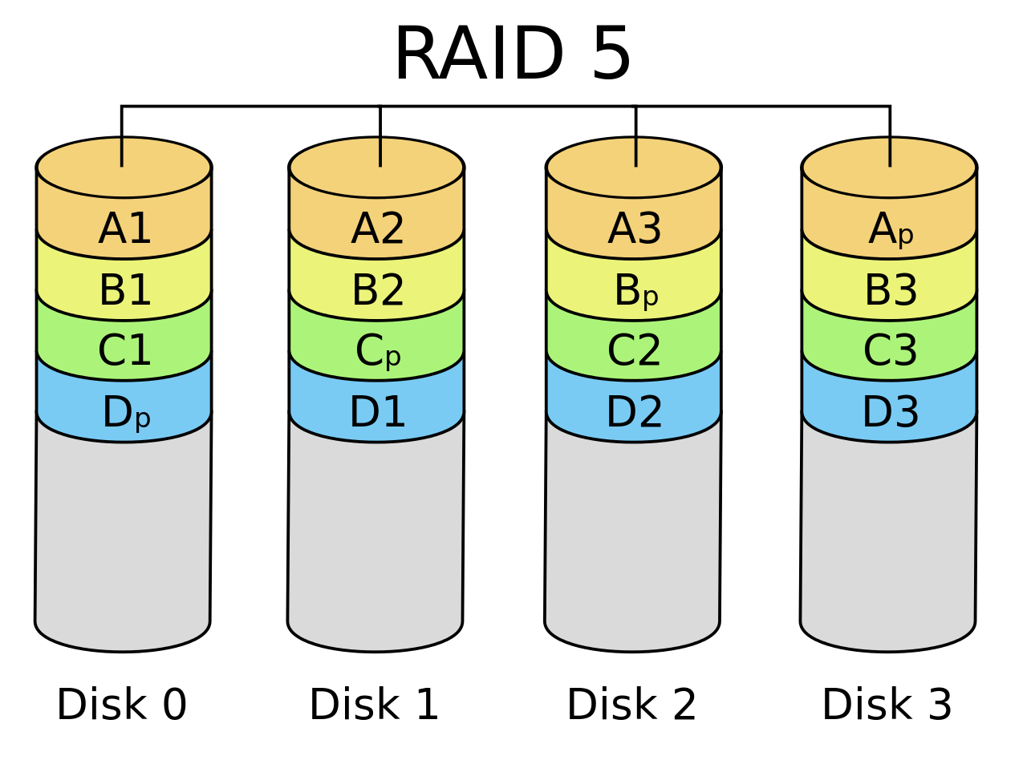

Slide 9
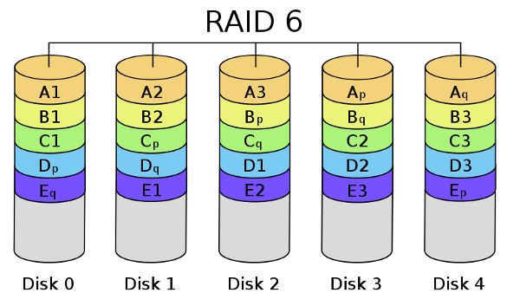

Slide 10
